Slide 1
PILHA COM PRIORIDADE
Laise Santa Rosa

Slide 2
INTRODUÇÃO
A estrutura especificada para utilização é pilha e que se tenha uma prioridade de acordo com a decisão do chefe da grande rede de supermercados, bem como prioridade nos valores dos clientes.

Slide 3
ALGUMAS FUNÇÕES

Slide 4
VERIFICA SE PILHA CHEIA OU VAZIA
int overflow(PILHA *p){ /*VERIFICAR SE ESTÁ CHEIA*/
return p->topo == T-1;
}
int underflow(PILHA *p){ /*VERIFICAR SE ESTÁ VAZIA*/
return p->topo == -1;
}

Slide 5
INSERIR NA PILHA
/*INSERÇÃO NA PILHA*/
void push(PILHA *p, CLIENTE *cli){
/*INCREMENTANDO O NÚMERO DO TOPO*/
p->topo++;
/*ADICIONA ESTRUTURA CLIENTE NA PILHA*/
p->cli[p->topo] = *cli;
}

Slide 6
REMOVER UM ELEMENTO NA PILHA
CLIENTE pop(PILHA *p){
CLIENTE c;
c = p->cli[p->topo];
p->topo--;
return c;
}

Slide 7
ESTRUTURA DO CADASTRO
typedef struct{
char nome[50], endereco[60], nomeMercado[30], dataCheque[12];
int id, identidade, telefoneCliente;
float valor;
}CLIENTE;
/*ESTRUTURA DA PILHA*/
typedef struct{
int topo;
CLIENTE cli[T];
}PILHA;

Slide 8
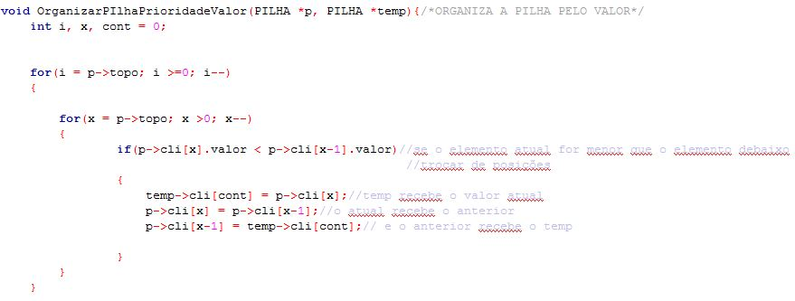
ORGANIZA A PILHA PELO VALOR

Slide 9
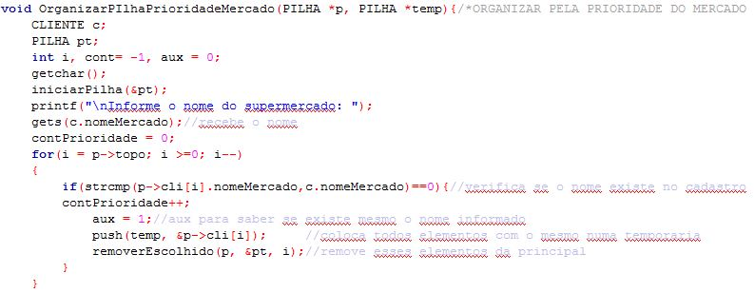
ORGANIZA POR PRIORIDADE DO MERCADO E ALOCA

Slide 10
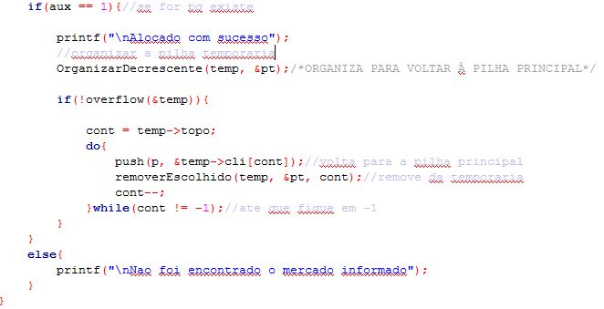
ORGANIZA POR PRIORIDADE DO MERCADO E ALOCA

Slide 11

COMO FUNCIONA AS DUAS PRIORIDADES
NOVO CADASTRO COM VALOR MAIS ALTO
PRIORIDADE
NOVO CADASTRO COM VALOR MAIS ALTO
PRIORIDADE
PRIORIDADE
VALOR
VALOR
VALOR

Slide 12
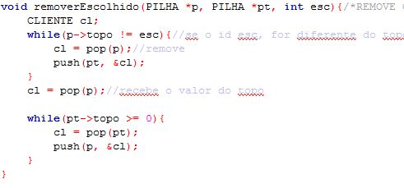
REMOVER PROCESSO ESCOLHIDO

Slide 13
RELATÓRIOS
void relatorio(PILHA *p, int op){
[...]
/*PARA IMPRIMR AS OPÇÕES ESCOLHIDAS DO RELATÓRIO*/
}

Slide 14
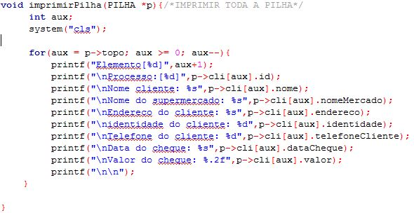
EXEMPLO DO RELATÓRIO: IMPRIMIR A PILHA

Slide 15
GRÁFICOS
ANÁLISE EXPERIMENTAL
Processador: Intel Core i3
Memória RAM: 4GB
Sistema Operacional: Windows 8.1

Slide 16
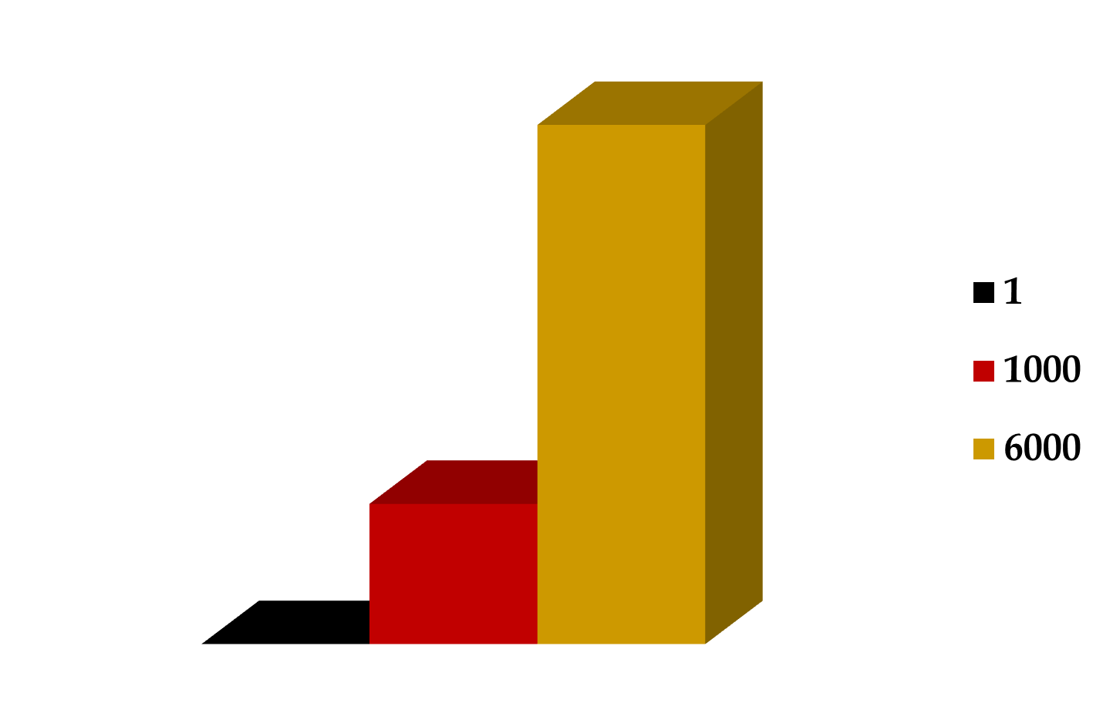
CADASTRO (INSERÇÃO)
0,770
0,208
0,000

Slide 17
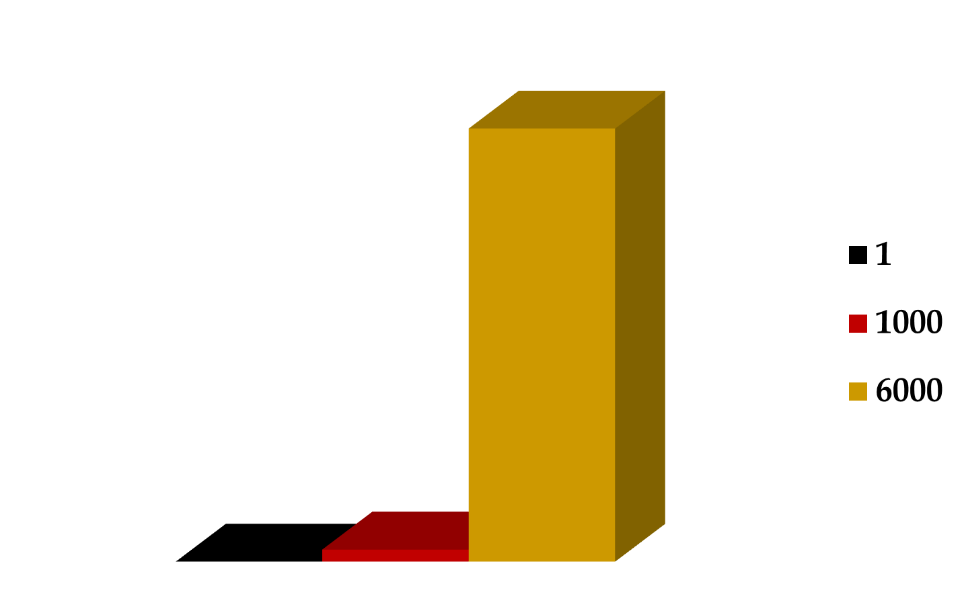
CADASTRO (ORDENAÇÃO)
3,223
0,090
0,000

Slide 18
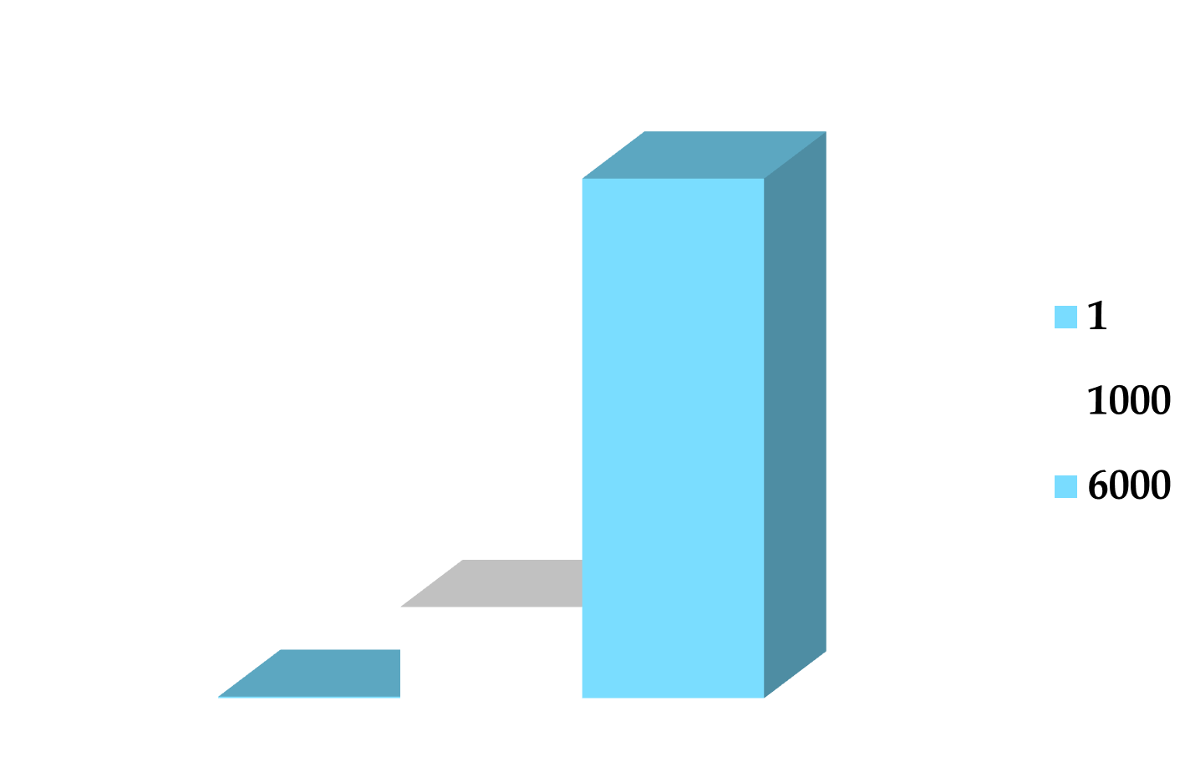
IMPRESSÃO DE TODA A PILHA
7,110
1,248
0,021

Slide 19
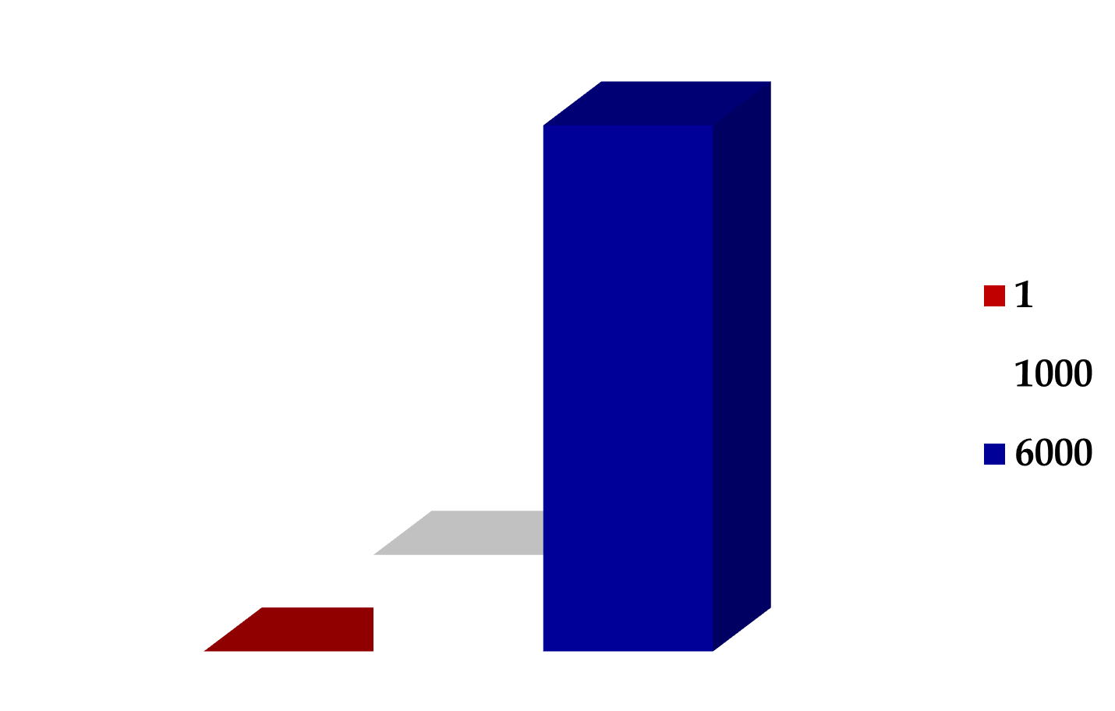
REMOÇÃO DE TODA A PILHA
0,786
0,199
0,000

Slide 20
AO CÓDIGO E ALÉM!

Slide 21
OBRIGADA!

